Slide 1
讲课人：小师叔

Slide 2

01
状态机设计模式
02
搭建平台架构
03
Coding实现（部分：Emiter, StateMachine）

Slide 3
01、状态机设计模式

Slide 4
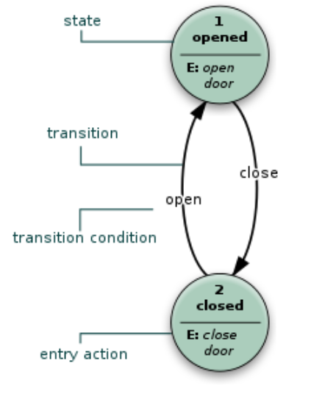
什么是状态机？
一种带有状态的机器
目标：设计复杂的状态转换过程

Slide 5
状态机的组成
state 集合 {opened, closed}
action 集合 {open ,close}
状态转移函数集合：{open_door(), close_door()}
函数参数：状态转移条件
函数返回值：新的状态

Slide 6
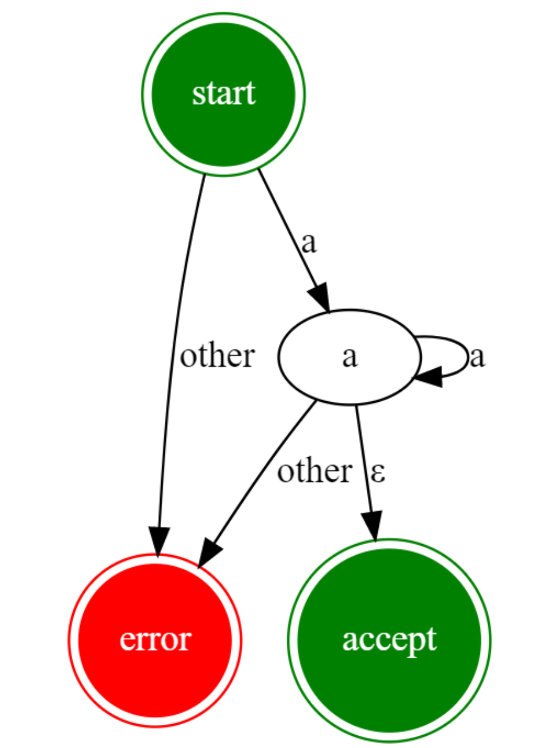
正则表达式和状态机
/^a+$/ 的正则表达式状态机
状态: {a, aa, aaa, aaaa, ……}
action : {a , other, ε }
状态转移函数：match

Slide 7
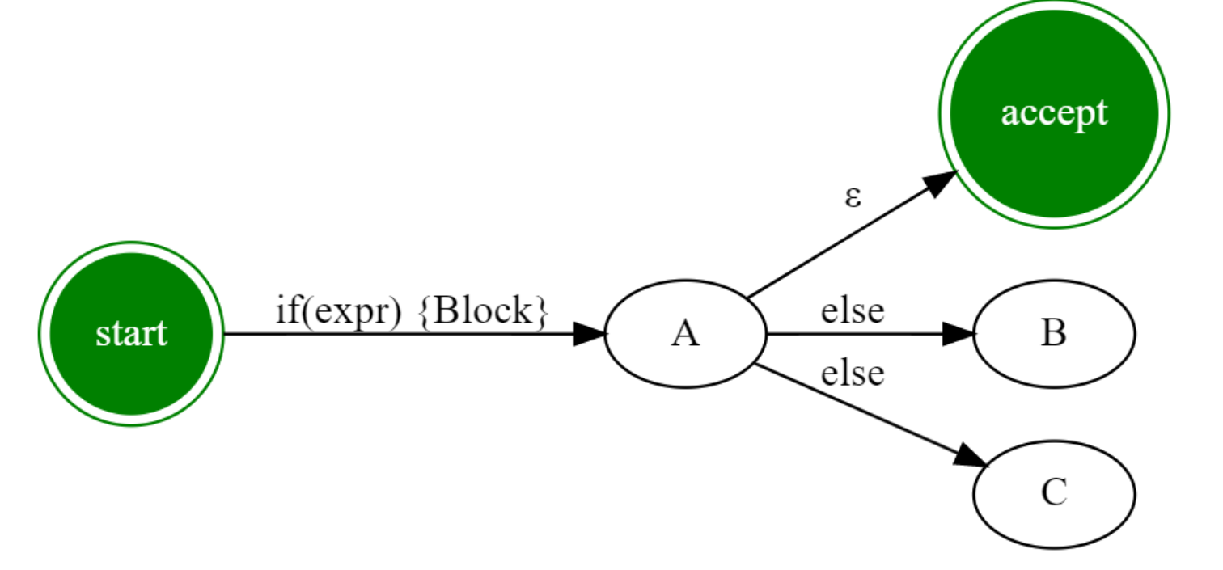
程序的例子
// Formal Language
IFStmt ->
if(expr) { Block } |
// if(expr) { Block } else {Block} |
if(expr) { Block } else IFStmt |
Block | e

Slide 8
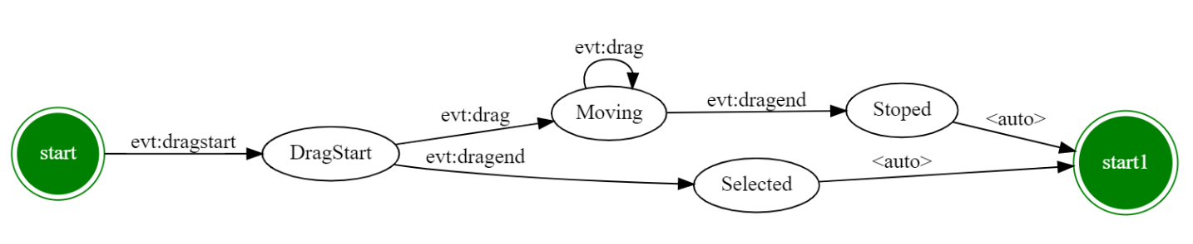
前端的场景（不再为交互逻辑烦恼）

Slide 9
01、简易搭建平台架构

Slide 10
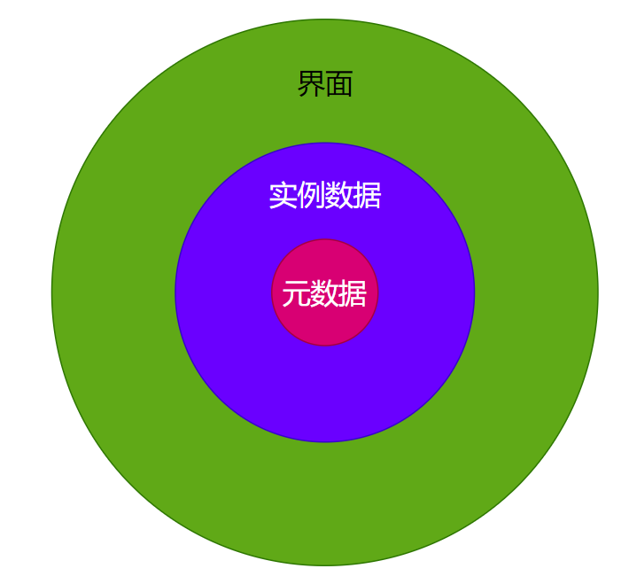
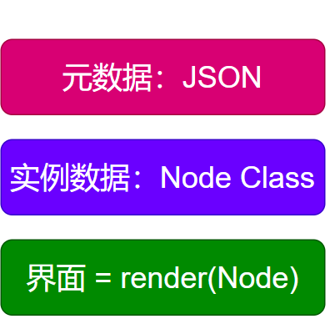
搭建平台怎么渲染页面？

Slide 11
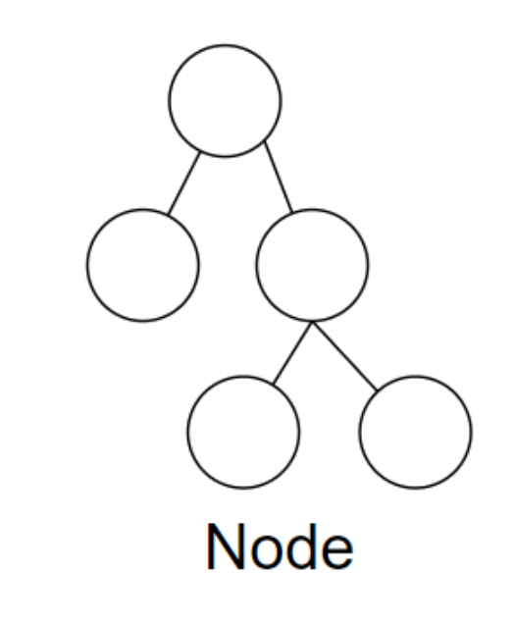
一个Node就是一个虚拟的DOM节点。（搭建系统抽象）
Node继承于Emiter, 可以发送消息。
Node内部的数据采用Immutable方便实现操作回滚。

Slide 12
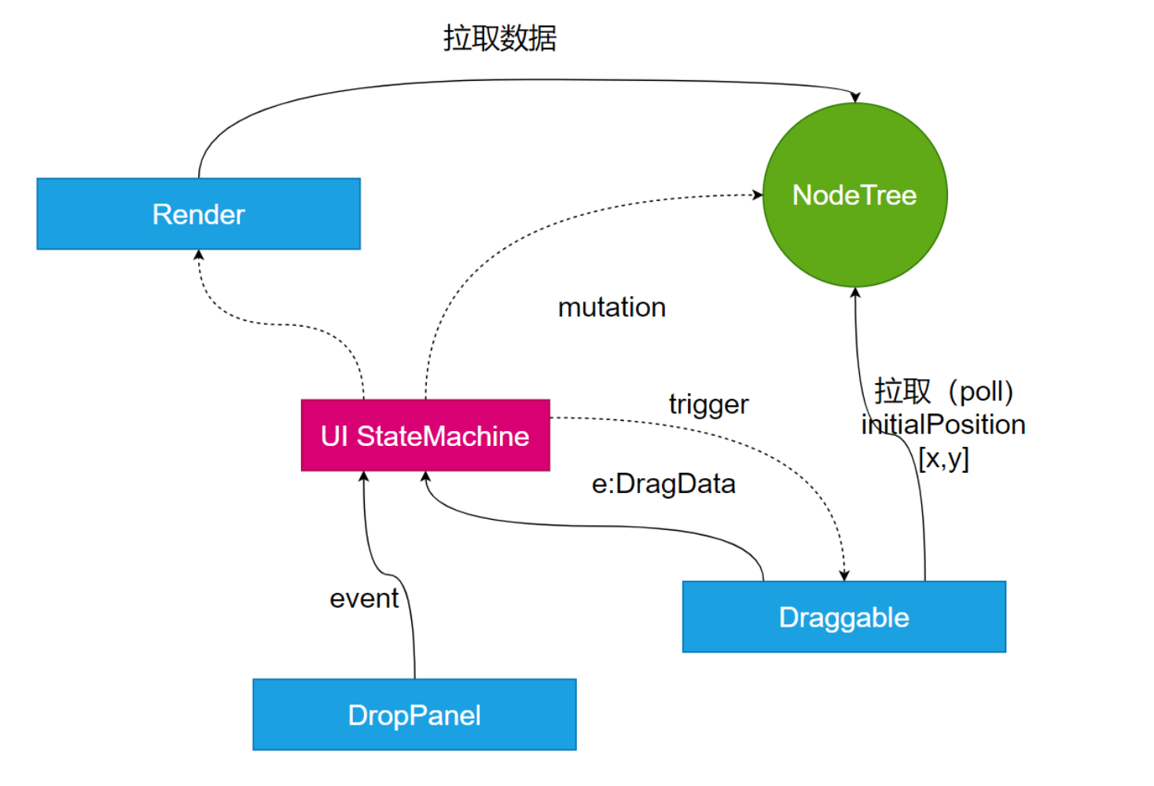
数据交互模型

Slide 13
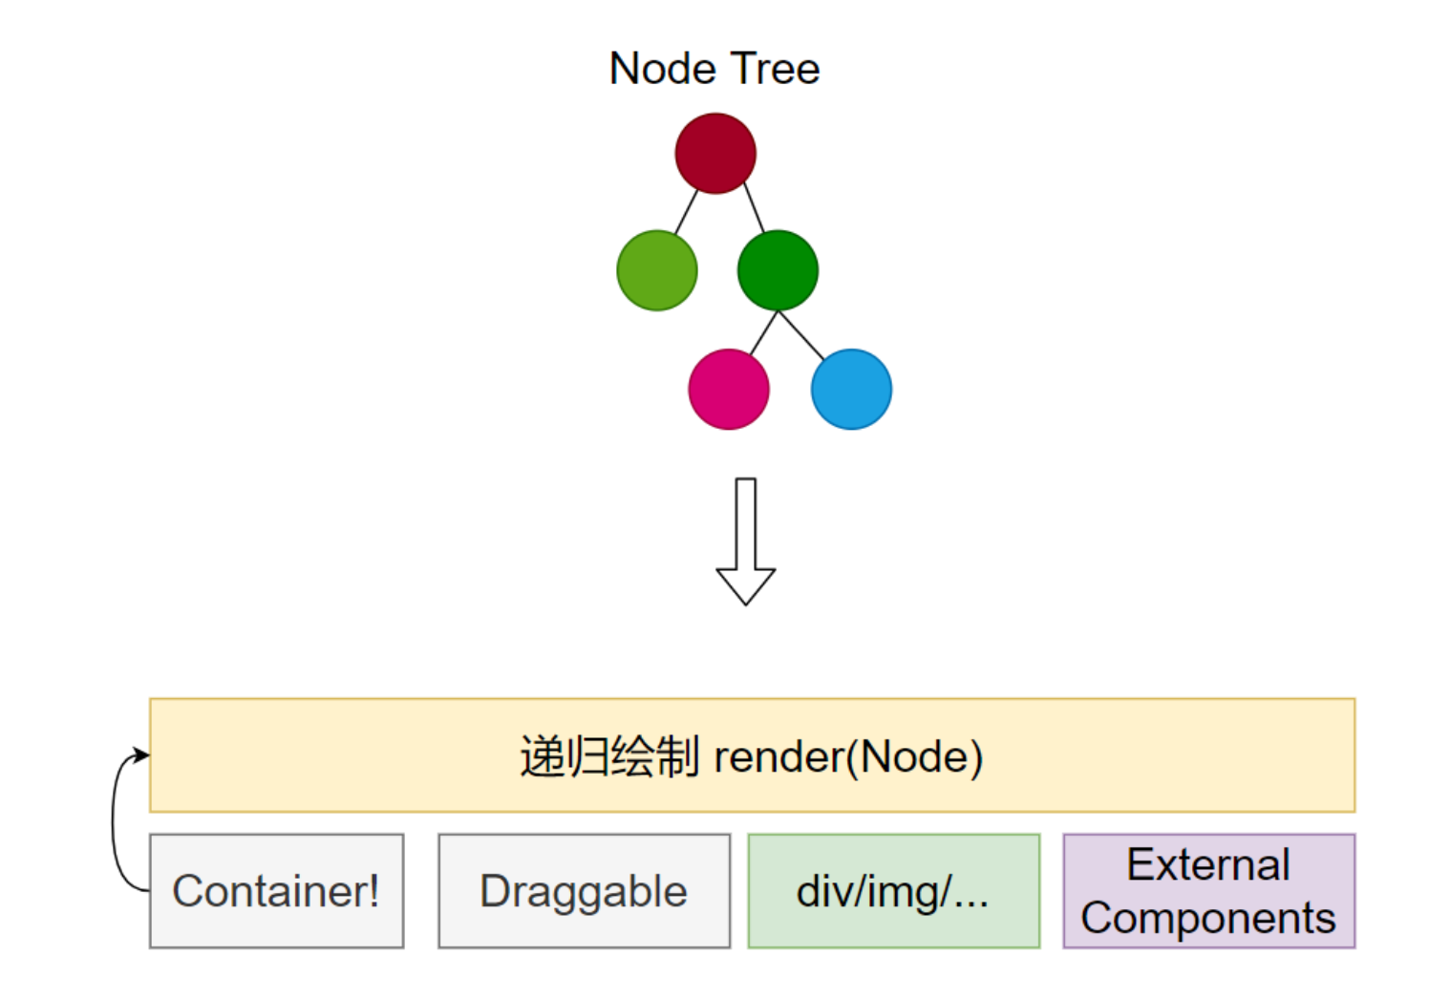
渲染的架构

Slide 14
元数据
什么是“元(Meta)”？
元数据是描述程序的数据（俗称代码）。元编程就是让程序生成、改变程序，是元（代码）在编程。
在搭建平台中，元不能简单理解为JSON：
对组件的描述
对组件父子结构的描述
对组件属性的描述
……

Slide 15
题外：JS有哪些元编程技巧
eval
Reflect
直接修改一个函数 obj[foo] = function...
Prxoy
Decorator
babel plugin
思考：小明写了一段支付程序，function pay(){...} 这段支付程序本身是元数据吗？

Slide 16
03、Coding

Slide 17
Thanks

